Slide 1
Jahrgangsversammlung Klasse 9

Slide 2
Ganztagsangebote am GaS 2017/2018
Abgabe des Wahlbogens: Freitag, 11. August 2017 (WICHTIG!) Aushang: Montag, 14. August 2017: Welche AGs finden statt! => Beginn der AGs: 16. August 2017

Slide 3
Informationen zur Anwahl:
So sieht euer Anwahlzettel aus:
Alle diese AGs könnt ihr anwählen!
Zusätzliches regelmäßiges Nachmittagsangebot:
Energie- und Technikmanagement, Klassen 5-12, Herr Spaltenstein Blocktermine nach Vereinbarung
Förderkurse, Klassen 5 bis 7, Herr Altmüller
Patenprojekt, Fulya Kizilaslan

Slide 4
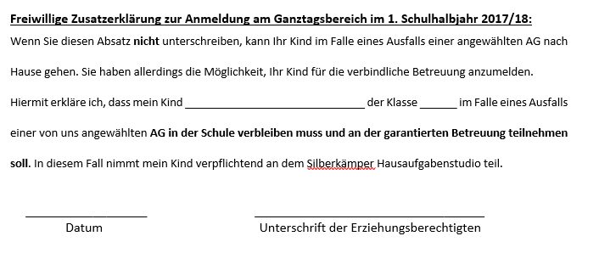

Slide 5
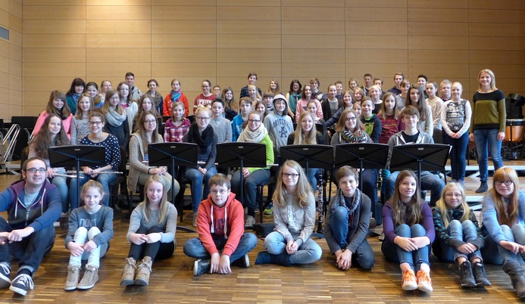
Infos zu einigen AGs
Musik
Bands
Orchester
Theater
Oberstufenchor

Slide 6
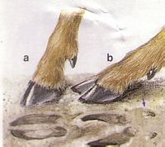
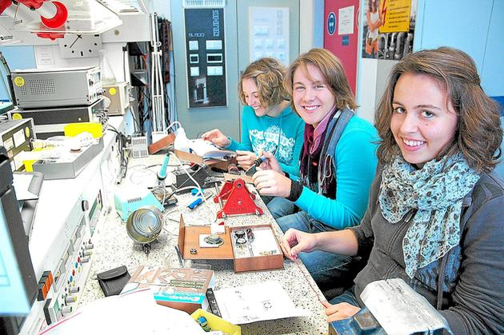
Wissenschaft und Technik
Fährten lesen
Elektronik-AG
Fossilien
Chemische
Experimente
im Video

Slide 7
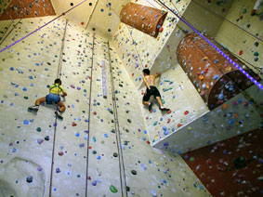
Sport und Soziales

Slide 8
Kultur und Sprache
Bücherei-AG

Slide 9
Austauschfahrten
USA
Frankreich
Spanien

Slide 10
Wir dulden keine Ausgrenzung, keine Gewalt – sei es mit Worten oder „Fäusten“ , keine Verbreitung falscher oder gemeiner Behauptungen – wo auch immer! Bei uns wird jeder respektiert, der sich in unserer Gemeinschaft ordentlich benimmt und andere Meinungen akzeptiert. Wer damit ein Problem hat, kann nicht Mitglied unserer Gemeinschaft sein!

Slide 11
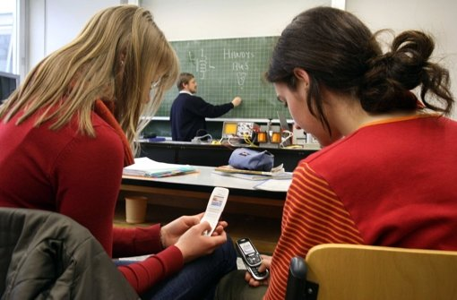

Slide 12
Saubere Schule/Ordnung
Termine beim Reinigungsdienst und beim
Mensadienst beachten!
Platz und Klasse sauber halten!
Stühle nach der 6. Stunde hochstellen und Fenster schließen, Licht aus!

Slide 13
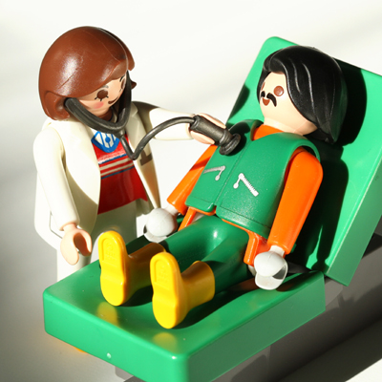

Slide 14
Krankmeldung während des Tages in der Schule => Entlassungsschein
Krankmeldung am Morgen => Anruf der Eltern
Schriftliche Entschuldigung nach Rückkehr in die Schule => Abgabe beim Klassenlehrer
Verpassen einer Klassenarbeit => Nachschreiben möglicherweise am 1. Tag der Rückkehr in die Schule
Fehlen in AGs oder im Förderunterricht => schriftliche Entschuldigung der Eltern
wiederholtes Fehlen bei Klassenarbeiten => Vorlage einer ärztlichen Bescheinigung kann verlangt werden
Fehlen von letzten Arbeiten/Nachschreibarbeiten vor den Zeugnissen => Vorlage einer ärztlichen Bescheinigung kann verlangt werden
Eigenverantwortlichkeit: Es ist nicht die Aufgabe des Lehrers hinter Entschuldigungen herzulaufen!

